Slide 1

Dimensiones de los derechos políticos como derechos humanos
Diplomado en derechos humanos político-electorales

Slide 2
¿Qué significa entender los derechos políticos como auténticos derechos humanos y no solamente como prerrogativas de ciudadanía o instituciones electorales?

Slide 3
Evolución histórica
De los derechos políticos como prerrogativas de ciudadanía a derechos humanos universales.
Estado liberal, sufragio censitario y ampliación progresiva de la ciudadanía.
Los derechos políticos como derechos humanos

Slide 4
mujeres; pueblos indígenas; personas afrodescendientes; personas con discapacidad; personas privadas de libertad; comunidades históricamente excluidas.
Universalización del sufragio:

Slide 5
Categorías de derechos:
Derechos civiles (siglo XVIII)
Derechos políticos (siglo XIX)
Derechos sociales (siglo XX)
El planteamiento de Marshall

Slide 6
Fundamento liberal
Fundamento democrático
El fundamento de los derechos políticos

Slide 7
¿Puede existir democracia sin derechos políticos?
¿Son los derechos políticos derechos individuales o colectivos?
Fundamento democrático

Slide 8
Declaración Universal de Derechos Humanos (artículo 21).
Organización de las Naciones Unidas.
Organización de los Estados Americanos.
El Pacto Internacional de Derechos Civiles y Políticos (1966)
El voto y la participación política dejan de ser una concesión estatal para convertirse en derechos exigibles.
Reconocimiento internacional

Slide 9
Sistema Universal
Pacto Internacional de Derechos Civiles y Políticos
Artículo 25:
Derecho a: participar en asuntos públicos; votar; ser elegido; acceder a funciones públicas.
Explicar: observaciones generales del Comité de Derechos Humanos; principio de igualdad y no discriminación.
Marco convencional y constitucional

Slide 10
ONU | OEA
Enfatiza la universalidad de los derechos humanos. | Enfatiza la relación entre democracia y derechos humanos.
La participación política es un derecho humano universal. | La participación política es además un elemento esencial de la democracia representativa.
Se centra en la dignidad humana y la igualdad. | Se centra en la protección de la institucionalidad democrática.
Instrumento clave: artículo 25 del PIDCP. | Instrumento clave: artículo 23 de la CADH.
Diferencias de enfoque entre ONU y OEA

Slide 11
Convención Americana sobre Derechos Humanos
Artículo 23. derecho a participar; derecho a votar; derecho a ser votado; acceso a funciones públicas.
Sistema Interamericano

Slide 12
Reforma constitucional de 2011.
Control de convencionalidad.
Principio pro persona.
Artículos 1, 35, 41 y 99 constitucionales.
Marco mexicano

Slide 13
A. Dimensión individual
Derechos de cada persona: votar; ser votada; afiliarse políticamente; participar en consultas; libertad de expresión política.
Dimensiones de los derechos político-electorales

Slide 14
¿El derecho al voto es sólo emitir una boleta o implica condiciones para un voto libre e informado?

Slide 15
pluralismo político; asociación política; partidos políticos; representación de grupos.
B. Dimensión colectiva

Slide 16
Los derechos políticos requieren instituciones que los hagan efectivos.
Ejemplos: autoridades electorales; tribunales electorales; organismos de transparencia; mecanismos de fiscalización.
Pregunta:
¿Puede hablarse de ejercicio efectivo de derechos políticos cuando las instituciones son débiles?
C. Dimensión institucional

Slide 17
No basta con reconocer formalmente los derechos. igualdad sustantiva; barreras estructurales; discriminación histórica; acciones afirmativas.
D. Dimensión sustantiva o material

Slide 18
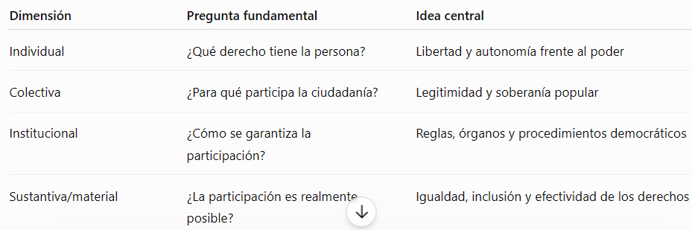
Las cuatro dimensiones

Slide 19
Muy actual. redes sociales y democracia; desinformación; violencia digital; inteligencia artificial y procesos electorales.
Debate:
¿La regulación de plataformas fortalece o limita los derechos políticos?
E. Dimensión digital

Slide 20
Yatama vs. Nicaragua
Temas: participación política; pueblos indígenas; acceso efectivo a candidaturas.
Jurisprudencia relevante. Sistema Interamericano

Slide 21
Castañeda Gutman vs. México
Temas: candidaturas independientes; alcance del artículo 23 de la Convención.
Jurisprudencia relevante
Sistema Interamericano

Slide 22
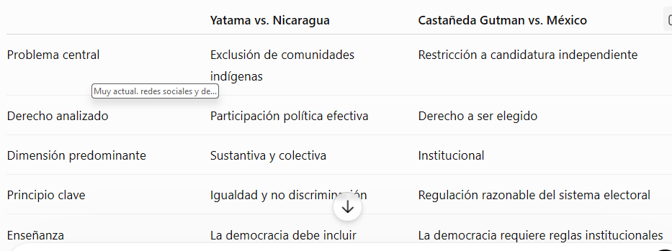
Diferencia esencial entre ambos casos

Slide 23
López Mendoza vs. Venezuela restricciones a derechos políticos; debido proceso.
Jurisprudencia relevante
Sistema Interamericano

Slide 24
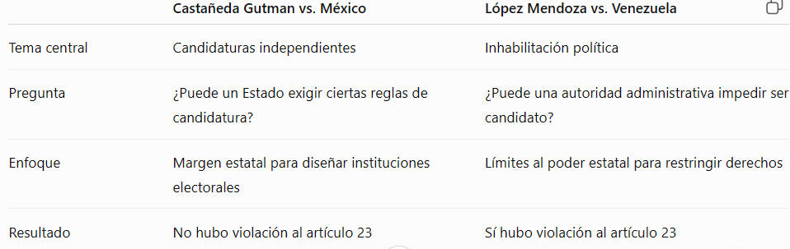
Diferencia con Castañeda Gutman vs. México

Slide 25
La jurisprudencia mexicana ha transformado los derechos político-electorales de prerrogativas ciudadanas vinculadas al procedimiento electoral en auténticos derechos humanos sujetos a principios de universalidad, igualdad, progresividad, interpretación pro persona y control constitucional y convencional.
Jurisprudencia mexicana

Slide 26
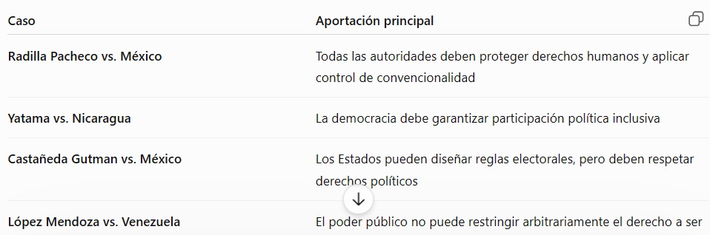
Sintesis

Slide 27
Paridad
Violencia política contra las mujeres
Inclusión de grupos históricamente discriminados
DESAFÍOS CONTEMPORÁNEOS

Slide 28
desinformación; polarización; uso de inteligencia artificial.
Restricciones legítimas
Calidad democrática

Slide 29
Cuándo es válido limitar derechos políticos: edad; nacionalidad; residencia; sentencias judiciales.
Restricciones legítimas

Slide 30
Preguntas:
¿Existe una afectación a los derechos político-electorales?
¿Qué dimensión del derecho está involucrada?
¿Qué estándares internacionales aplicarían?
¿La igualdad formal es suficiente?
Un estado elimina acciones afirmativas para grupos históricamente discriminados argumentando que todos los ciudadanos son iguales ante la ley.

